Slide 1
Lecture HTML/JavaScript
Saint Petersburg, 2014

Slide 2
Agenda
HTML
DOM Tree
CSS: cелекторы, блочная модель, position, float
Вest practices
JavaScript
AJAX
jQuery
Другие фреймворки
Дополнительная литература

Slide 3
HTML
HTML (HyperText Markup Language) - стандартный язык разметки документов в вебе.
SGML
HTML
XML
Z Format
SGML Docbook
XHTML

Slide 4

История HTML

Slide 5
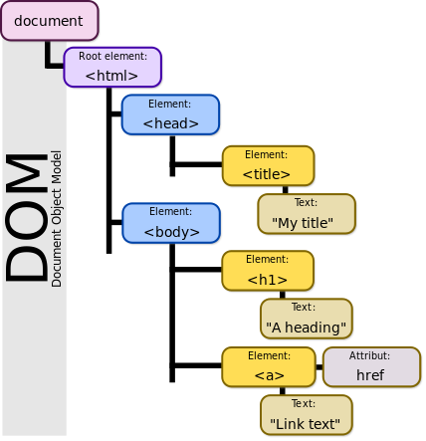
DOM Tree
DOM (Document Object Model — «объектная модель документа») — это не зависящий от платформы и языка программный интерфейс, позволяющий программам и скриптам получить доступ к содержимому HTML, XHTML и XML-документов, а также изменять содержимое, структуру и оформление таких документов.

Slide 6
Структура документа HTML
Стандартная cтруктура
<!DOCTYPE html>
<html>
<head>
<meta charset="utf-8"/>
<title>HTML/JavaScript demo</title>
<meta name="keywords" content="Some text"/>
<meta name="description" content="Some text"/>
<link type="text/css" rel="stylesheet" href=“styles/common.css“ />
<script type="text/javascript" src=“scripts/master-script.js"></script>
…
</head>
<body>
<div id=“header”></div> …
</body>
</html>

Slide 7
Структура документа HTML, элемент head
<!DOCTYPE html> - тип документа
html - корневой элемент
head - Заголовок страницы
meta - Служебная информация
title - Заголовок страницы
link - Подключение ресурса (обычно CSS)
script - Подключение исполняемого кода
style – стили встроенные в стрaницу

Slide 8
Структура документа HTML, элемент body
body - тело документа
div - блочный элемент
span - Строчный элемент
a - Ссылка
ul – Список немаркированный
li - Элемент списка
table - Таблица
tr - Строка таблицы
th - Заголовок колонки
td - Ячейка таблицы
form – форма
label – тектовый элемент, заголовок элемента ввода
Input, textarea – элемент ввода
iframe – встроенная страница

Slide 9
CSS
CSS (Cascading Style Sheets — каскадные таблицы стилей) — формальный язык описания внешнего вида документа, написанного с использованием языка разметки.
Преимущественно используется как средство описания, оформления внешнего вида веб-страниц, написанных с помощью языков разметки HTML и XHTML, но может также применяться к любым XML-документам, например, к SVG.
Пример документа CSS:
html, body {
margin: 0;
padding: 0;
height: 100%;
}
#wrapper {
min-height: 100%;
background-color: #fff;
}
#empty-div {
height: 70px;
clear: both;
}
header {
height: 80px;
background-color: #1F8E94;
}
nav {
height: 40px;
background-color: #ACEBEE;
}

Slide 10
CSS Распространенные свойства
background
border
color
cursor
font
line-height
text-align
word-break
float
clear
display
visibility
opacity
z-index
height
width
max-height
max-width
min-height
min-width
overflow
margin
padding
position
bottom
left
top
right

Slide 11
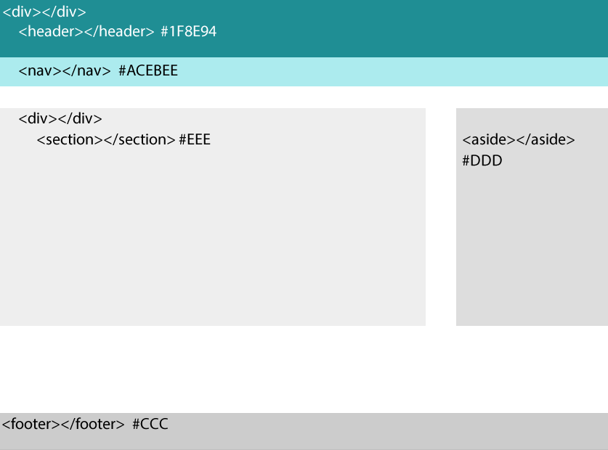
Практика 1. Пример разметки страницы
http://jsfiddle.net/

Slide 12
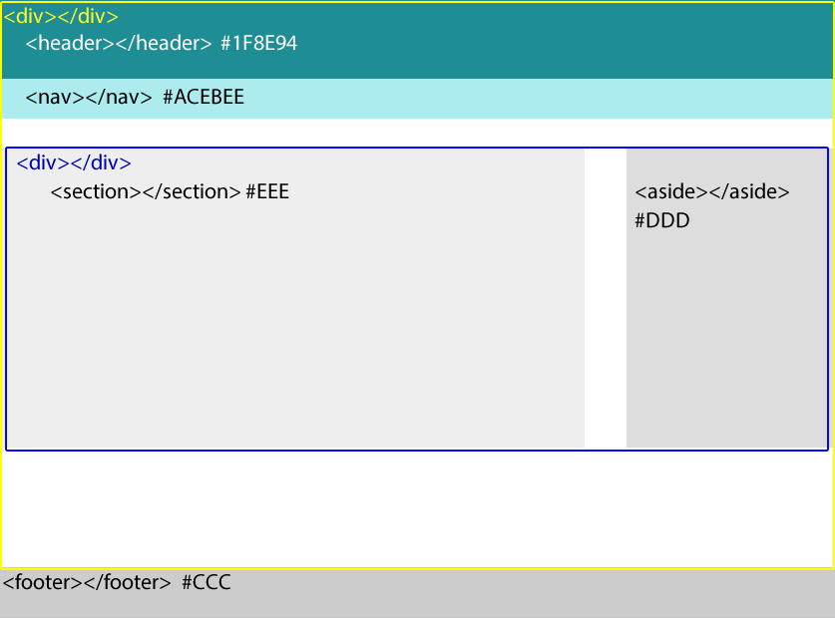
Практика 1. Пример разметки страницы

Slide 13
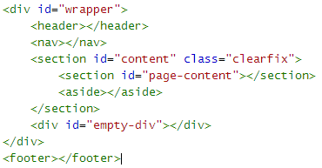
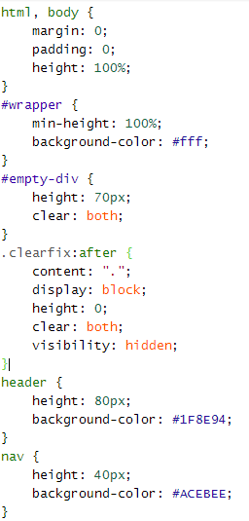
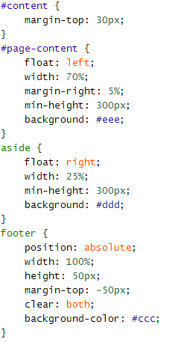
Практика 1. Пример разметки страницы
HTML:
CSS:

Slide 14
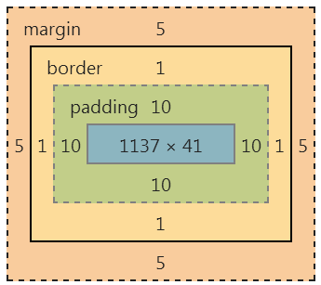
Блочная модель CSS
Блочная модель отвечает за:
Сколько места занимает блок
Как происходит расчет отступов блока, в т.ч. относительно отступов других элементов на странице
Размеры блока
Если указано, позиционирование блока относительно других элементов на странице

Slide 15
Свойство display в CSS
Display: block, inline
Block растягивается по всей ширине родителя (помним о явно заданной ширине 100% и ее последствиях)
Block начинается с левого верхнего угла родителя после всех предыдущих блочных элементов (если нет «плавающих» или позиционированных элементов)
Inline игнорирует заданную ширину и высоту
Inline игнорирует верхние и нижние марджины и паддинги
Inline элемент становится block, когда ему задан float (left, right)

Slide 16
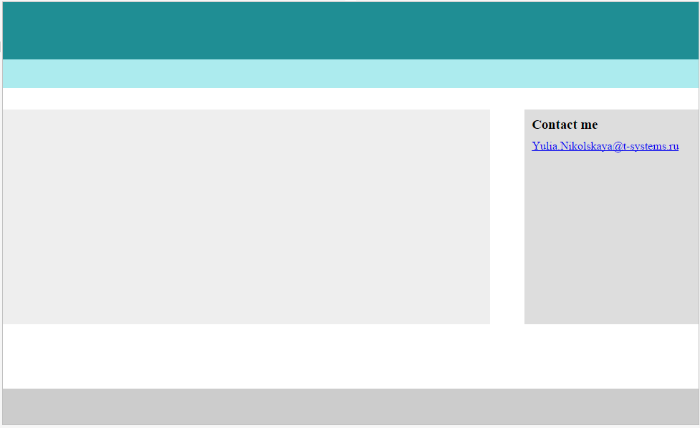
Практика 2. Блочные и строчные элементы
Notes:
http://jsfiddle.net/bum86qcp/2/

Slide 17
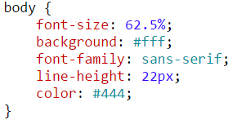
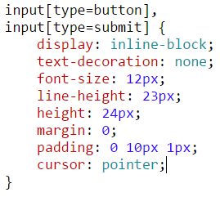
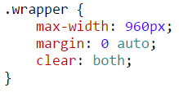
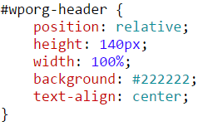
CSS Селекторы
Селекторы позволяют находить узлы DOM-дерева и взаимодействовать с ними.
Виды селекторов:
Селектор элементов (*, p, h1 и др.)
Селектор атрибутов (type и др.). В частности, класс (.) и id (#)

Slide 18
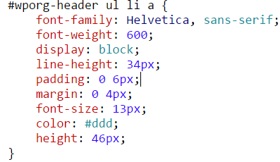
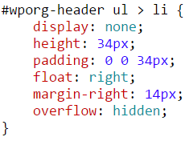


CSS Селекторы
Виды селекторов (продолжение):
Селектор потомков, дочерних и сестринских элементов, т.е. селекторы нахождения элемента в DOM:
Селекторы псевдоклассов и псевдоэлементов:

Slide 19
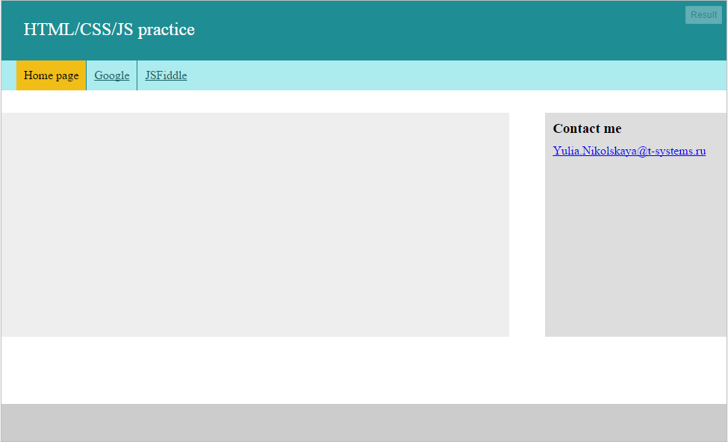
Практика 3. CSS Селекторы. Добавление меню

Slide 20
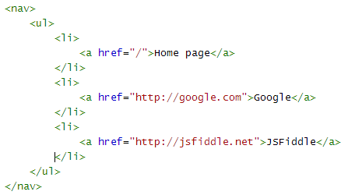
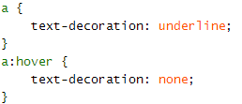
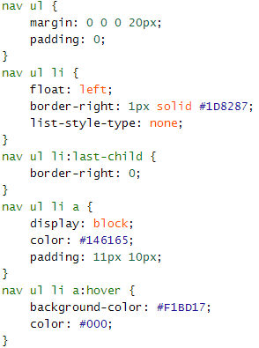
Практика 3. CSS Селекторы. Добавление меню
HTML:
CSS:

Slide 21
Приоритет CSS стилей
Приоритет | Ресурс | Описание
1 | Importance | Стили с использованием !important
2 | Inline | Стили конкретного элемента в атрибуте style
3 | Media type | Стили для всех media type, если не задан конкретный
4 | Selector specificity | Стили, заданные контекстными селекторами
5 | Порядок следования правил | Правило, объявленное последним, имеет больший приоритет
6 | Наследование стилей | Если стили не заданы для конкретного элемента, данный элемент наследует стили родителя
7 | Стили пользователя | Пользовательские стили, заданные в браузере
8 | Стили браузера | Стили браузера по умолчанию

Slide 22
Приоритет CSS стилей
a) Количество идентификаторов (#id) в селекторе — ((1,0,0) за каждый объявленный идентификатор в селекторе правила CSS).
b) Количество классов (.class), атрибутов ([attr], [attr="value"]) и псевдоклассов (:pseudo-class) в селекторе — ((0,1,0) за каждый объявленный класс, атрибут и псевдокласс в селекторе правила CSS).
c) Количество элементов (h1, input) и псевдоэлементов (:pseudo-element) в селекторе — ((0,0,1) за каждый объявленный элемент и псевдоэлемент в селекторе правила CSS).
Принцип расчёта таков, что, например, (1,0,0) будет иметь большую специфичность,
соответственно — бо́льший приоритет, чем даже (0,10,0), (0,1,0) будет иметь большую
специфичность, больший приоритет, чем (0,0,10). Если же рассчитанные таким
образом специфичности окажутся одинаковыми, то к элементу будет применено
правило, описанное селектором, расположенным в документе ниже других.

Slide 23
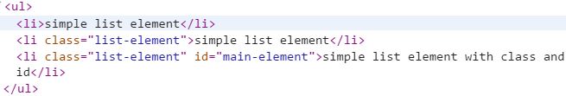
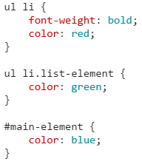

Приоритет CSS стилей
ul li – (0, 0, 2)
ul li.list-element – (0, 1, 2)
#main-element – (1, 0, 0)
HTML:
CSS:
Результат:

Slide 24
CSS Позиционирвание
position: absolute | fixed | relative | static
Static – позиционирование по умолчанию, либо другими словами, элемент не позиционирован
Relative – позиционирование относительно его исходного местоположения.
Absolute – элемент выпадает из общего потока. Местоположение ведется от левого верхнего угла браузера либо от родителя, если у него задано позиционирование.
Fixed – элемент выпадает из общего потока. Позиционирование относительно окна.
Позиционирование элементов (кроме элементов со static) можно задавать с помощью свойств top, bottom, left, right

Slide 25
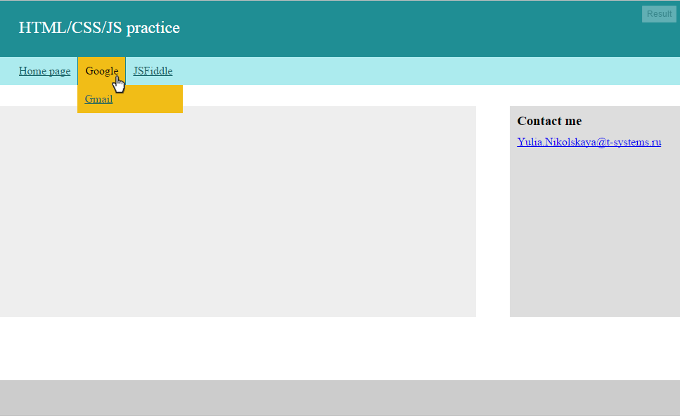
Практика 4. Абсолютное позиционирование. Добавление подменю

Slide 26
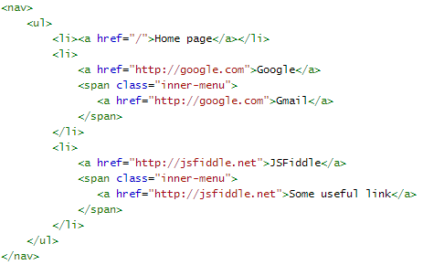
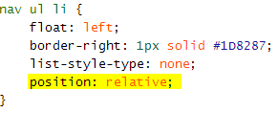
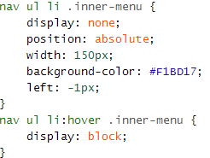
Практика 4. Абсолютное позиционирование. Добавление подменю
HTML:
CSS:

Slide 27
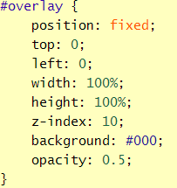
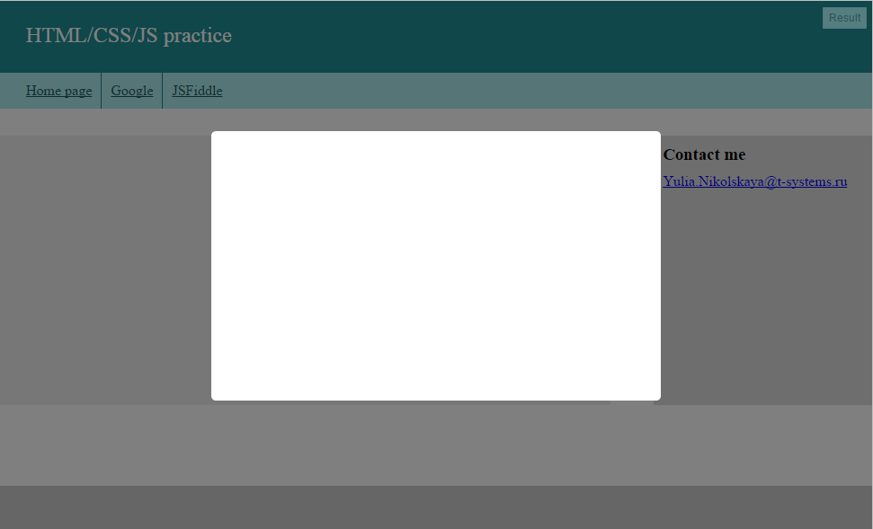
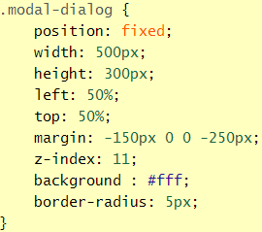
Пример фиксированного позиционирования
#overlay
.modal-dialog

Slide 28
Плавающие блоки в CSS
Свойства плавающих элементов:
Плавающие элементы выпадают из общего потока размещения блочных неплавающих элементов.
Ширина плавающего блока зависит от его контента (выставляйте ширину)
Если блочный элемент содержит только плавающие элементы, его высота будет равна 0 (применяйте свойство clear или clearfix)

Slide 29
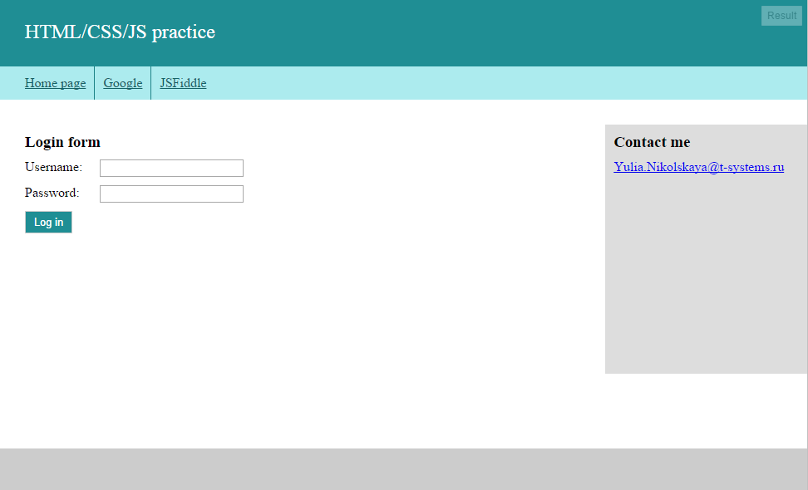
Практика 5. Пример формы

Slide 30
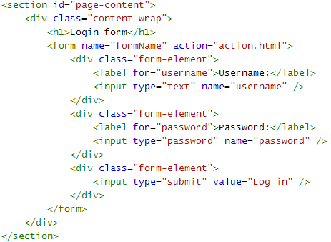
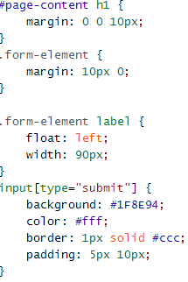
Практика 5. Пример формы
HTML:
CSS:

Slide 31



Best practices
HTML:
Используйте внешние файлы CSS/JS:
Не вкладывайте блочные элементы в строчные:
Атрибуты сlass vs id: – один и тот же class можно назначать многим элементам, одному элементу можно назначить несколько классов – id используется на странице только один раз

Slide 32

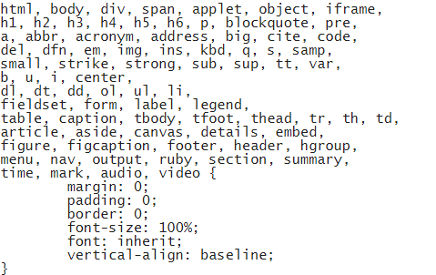
Best practices
CSS:
Используйте image sprites или data URIs (http://css-tricks.com/data-uris/):
Используйте сокращенные объявления стилей:
Для облегчения работы, используйте CSS reset (http://meyerweb.com/eric/tools/css/reset/):

Slide 33



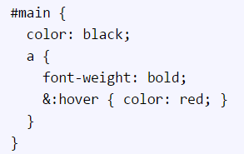
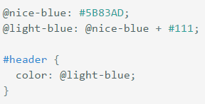
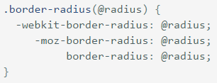
Best practices
CSS (продолжение):
Используйте CSS препроцессоры (SASS, LESS, Stylus):

Slide 34
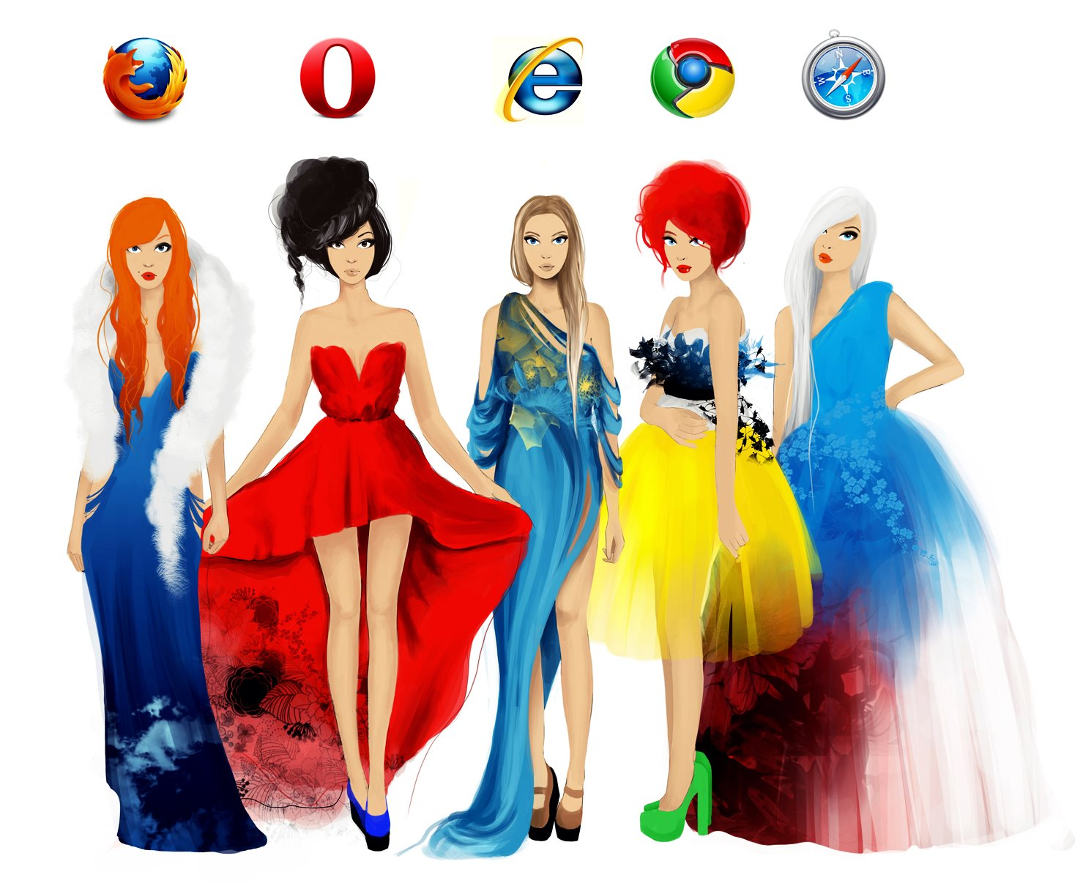
Кроссбраузерная верстка

Slide 35
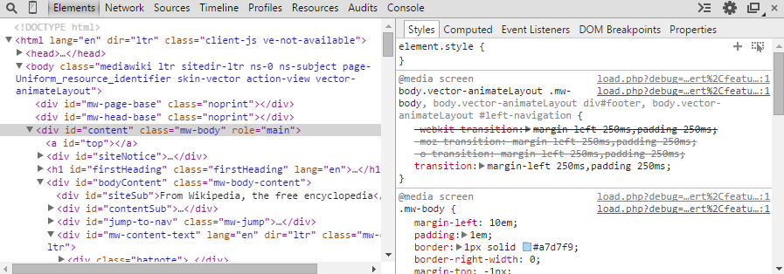
Кроссбраузерная верстка
Доступ к средствам разработчика – F12
или через контекстное меню – Inspect element

Slide 36
JavaScript
JavaScript

Slide 37
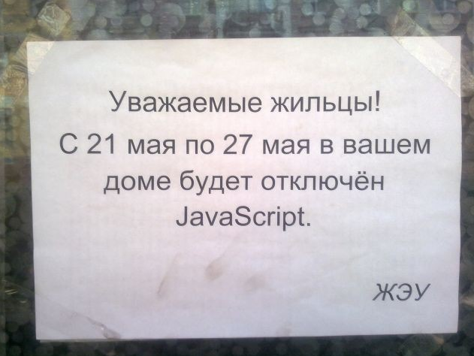
JavaScript

Slide 38
JavaScript + HTML
Возможности
управление фреймами,
поддержка задержки в исполнении кода и зацикливания с задержкой,
системные диалоги,
управление адресом открытой страницы,
управление информацией о браузере,
управление информацией о параметрах монитора,
ограниченное управление историей просмотра страниц,
поддержка работы с HTTP cookie.
генерация и добавление узлов,
получение узлов,
изменение узлов,
изменение связей между узлами,
удаление узлов.

Slide 39
JavaScript basics
JS – это прототипо-ориентированный сценарный язык со слабой неявной динамической типизацией.
Был создан на базе синтаксиса Java и C.
Основные особенности :
Скрипт должен находиться в блоке <script> </script>
Скрипт выполняется сразу после загрузки блока.
Переменные являются case sensitive.

Slide 40
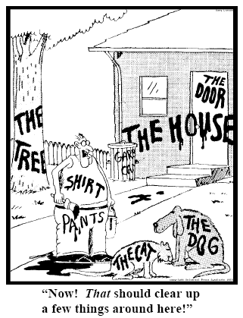
JavaScript basics
JS – это язык со слабой неявной динамической типизацией.
var str= "334"; var num = 3; var arr = [1,2,3]; var json= {‘name’:’Vasya’}; var boo = true;
Не создавайте, как объекты:
var x = new String();
var y = new Number();
var z = new Boolean();

Slide 41
JavaScript basics
Объекты:
как функция:
function Person() {
this.firstName = "John"; this.lastName = "Doe"; this.age = 50; this.eyeColor = "blue";
}
var p = new Person();
json формат:
var person = {firstName:"John", lastName:"Doe", age:50, eyeColor:"blue"};
через new Object():
var person = new Object(); person.firstName = "John"; person.lastName = "Doe"; person.age = 50; person.eyeColor = "blue";

Slide 42
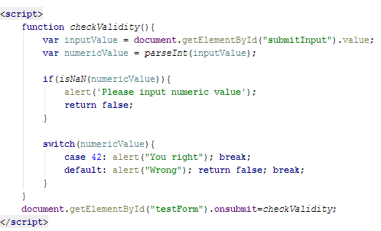
JS Example

Slide 43
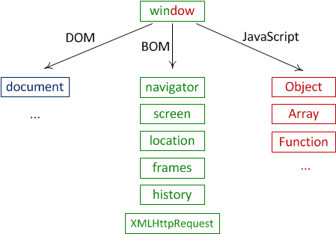
JavaScript model

Slide 44
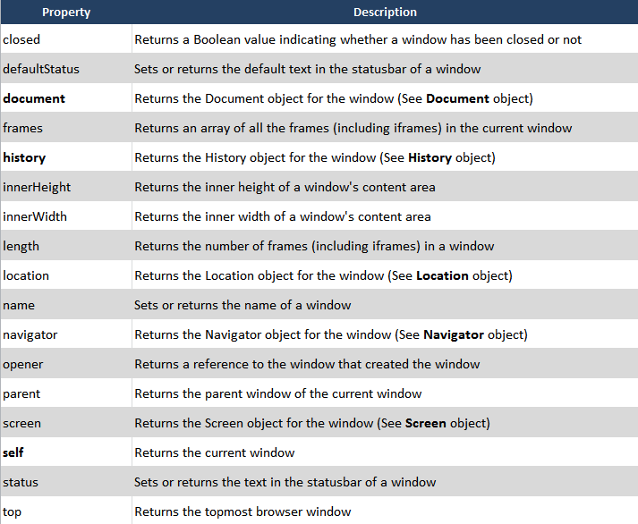
Window properties

Slide 45
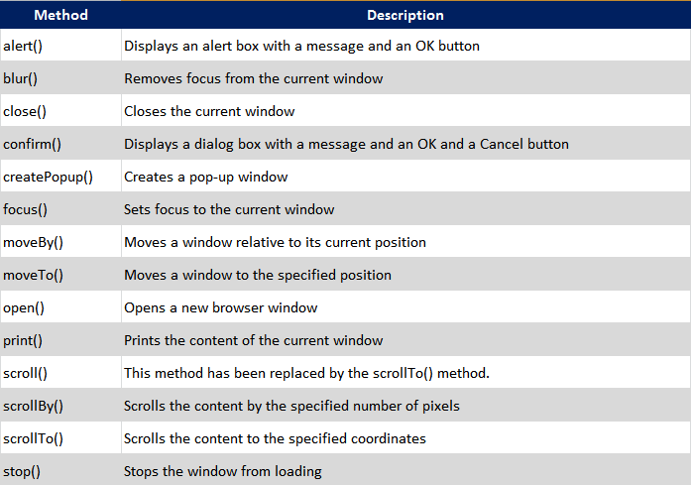
Window methods

Slide 46
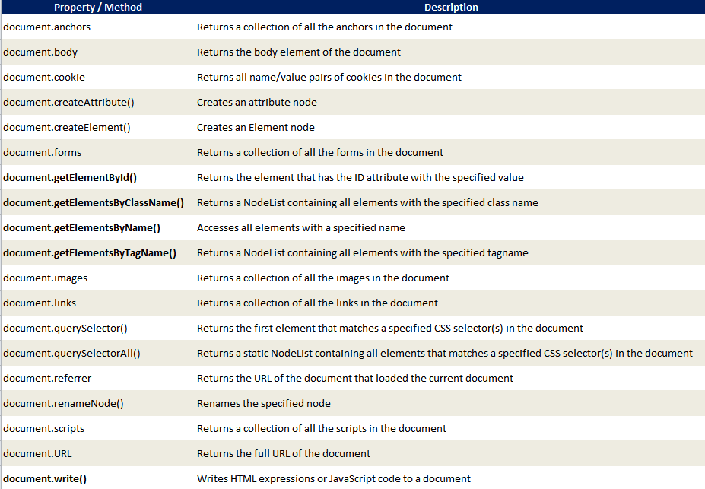
Document methods

Slide 47
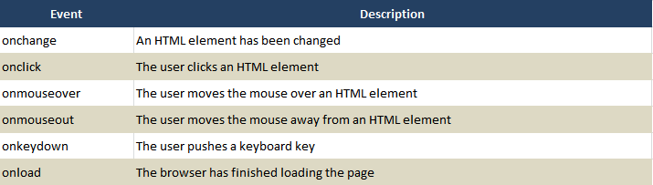
Events
Почти каждый DOM элемент откликается на определенные стандартные события. Каждому событию можно добавить обработчик (handler).

Slide 48

AJAX
AJAX, Ajax (Asynchronous Javascript and XML — «асинхронный JavaScript и XML») — подход к построению интерактивных пользовательских интерфейсов веб-приложений, заключающийся в «фоновом» обмене данными браузера с веб-сервером. В результате, при обновлении данных веб-страница не перезагружается полностью, и веб-приложения становятся быстрее и удобнее.

Slide 49
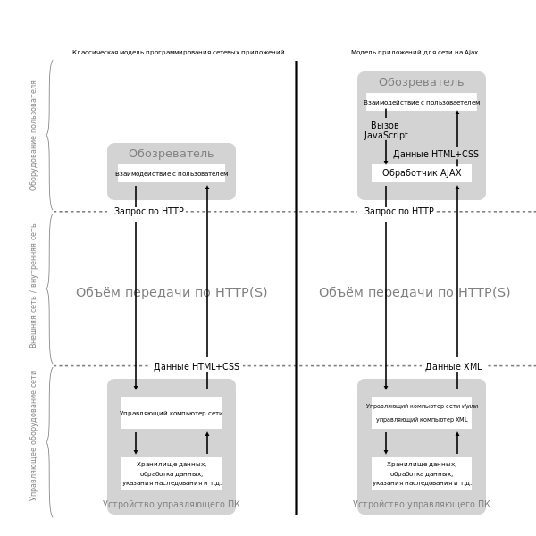
AJAX

Slide 50
AJAX
function createRequestObject() {
if (typeof XMLHttpRequest === 'undefined') {
XMLHttpRequest = function() {
try { return new ActiveXObject("Msxml2.XMLHTTP.6.0"); } catch(e) {}
try { return new ActiveXObject("Msxml2.XMLHTTP.3.0"); } catch(e) {}
try { return new ActiveXObject("Msxml2.XMLHTTP"); }
catch(e) {}
try { return new ActiveXObject("Microsoft.XMLHTTP"); }
catch(e) {}
throw new Error("This browser does not support XMLHttpRequest."); }; }
return new XMLHttpRequest();
}
req.open("GET", url, true);
req.onreadystatechange = processReqChange;
req.send(null);

Slide 51

jQuery
jQuery — библиотека JavaScript, фокусирующаяся на взаимодействии JavaScript и HTML. Библиотека jQuery помогает легко получать доступ к любому элементу DOM, обращаться к атрибутам и содержимому элементов DOM, манипулировать ими. Также библиотека jQuery предоставляет удобный API для работы с AJAX.

Slide 52
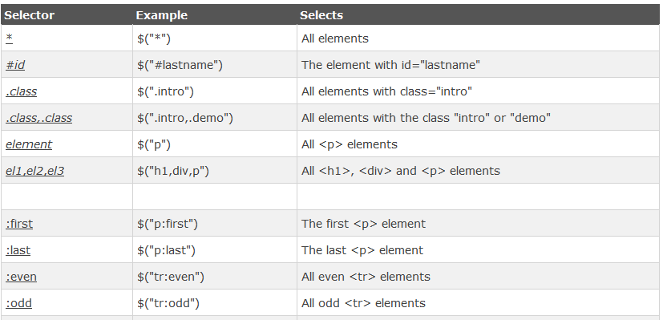
jQuery

Slide 53
jQuery
Манипуляции с DOM:
$(‘p’).addClass(‘red’);
$(‘p’).removeClass(‘red’);
$(‘p’).remove();
$(‘p’).append(‘<span>’);
$(‘p’).text(‘red’);
$(‘p’).html(‘<span>test<span>’);
$(‘#input’).val();
…

Slide 54
jQuery
События:
$(document).ready(function() {});
$(‘#button’).click(function(e) {});
$(‘#form’).submit(function(e) {});
$(‘#input’).hover(function(e) {});
Отменить стандартное поведение:
e.preventDefault();
Универсальная функция:
$(‘#form’).on(‘submit’, function(e) {
e.preventDefault();
});

Slide 55
AJAX с помощью jQuery
Базовый интерфейс:
$.ajax();
$.ajaxSetup();
…
«Короткие» методы:
$.get();
$.post();
$.getJSON();
…

Slide 56
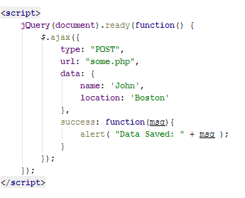
AJAX с помощью jQuery

Slide 57



Дополнительная литература
Html5 specification - http://www.w3.org/TR/html5/
jQuery - http://jquery.com/
jQuery cheatsheet - http://oscarotero.com/jquery/
Html book - http://htmlbook.ru/
HTML/CSS/JS - http://css-tricks.com/
HTML/CSS/JS + Design - http://www.smashingmagazine.com/
JavaScript - http://javascript.ru/
http://jsfiddle.net/

Slide 58
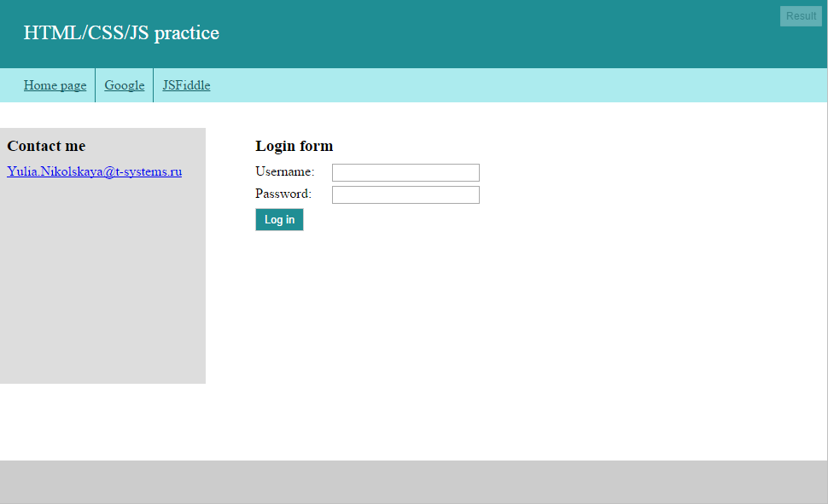
Домашнее задание 1
Сделать шаблон (колонка - слева, блок с контентом - справа)

Slide 59
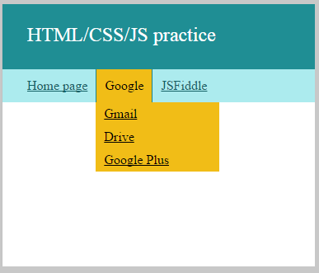
Домашнее задание 2
Сделать вложенное меню списком (ul). Ссылки в нем сделать черными. NB! Стили будут наследоваться от родительского списка. Нужно создать стили, как на картинке

Slide 60
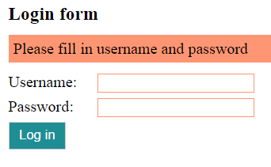
Домашнее задание 3
Показывать валидационное сообщение при сабмите формы, если в форме есть незаполненные поля. Подсвечивать пустое поле красным. Сабмит формы при пустых полях происходить не должен.
Создаем блок с ошибкой, который будет показываться только при наличии пустых полей.
Подсветка полей осуществляется путем добавления специального CSS класса для поля.

Slide 61
Ссылки на примеры HTML/CSS
Практика 1. Пример разметки страницы http://jsfiddle.net/bum86qcp/2/
Практика 2. Блочные и строчные элементы http://jsfiddle.net/mg2xs5rn/
Практика 3. CSS Селекторы. Добавление меню http://jsfiddle.net/9oqa298f/
Практика 4. Абсолютное позиционирование. Добавление подменю http://jsfiddle.net/d84czx7c/
Пример фиксированного позиционирования http://jsfiddle.net/ffds8ndj/
Практика 5. Пример формы http://jsfiddle.net/038hbe6s/

